Slide 1
Насыщенность развивающей предметно-пространственной среды
Состав группы: Медведева Н.И.
Гусева О.Н.
Руководитель: Медведева Н.И.

Slide 2
Определение принципа
«Содержательность и насыщенность»
ФГОС ДО п. 3.3.4
насыщенность среды должна соответствовать возрастным возможностям детей и содержанию Программы
образовательное пространство должно быть оснащено средствами обучения и воспитания, соответствующими материалами, в том числе расходным игровым, спортивным, оздоровительным оборудованием, инвентарём

Slide 3
РППС должна обеспечивать:
игровую, познавательную, исследовательскую и творческую активность всех воспитанников, экспериментирование с доступными детям материалами;
двигательную активность, в том числе развитие крупной и мелкой моторики, участие в подвижных играх;
эмоциональное благополучие детей во взаимодействии с предметно-пространственным окружением;
возможность самовыражения детей.

Slide 4
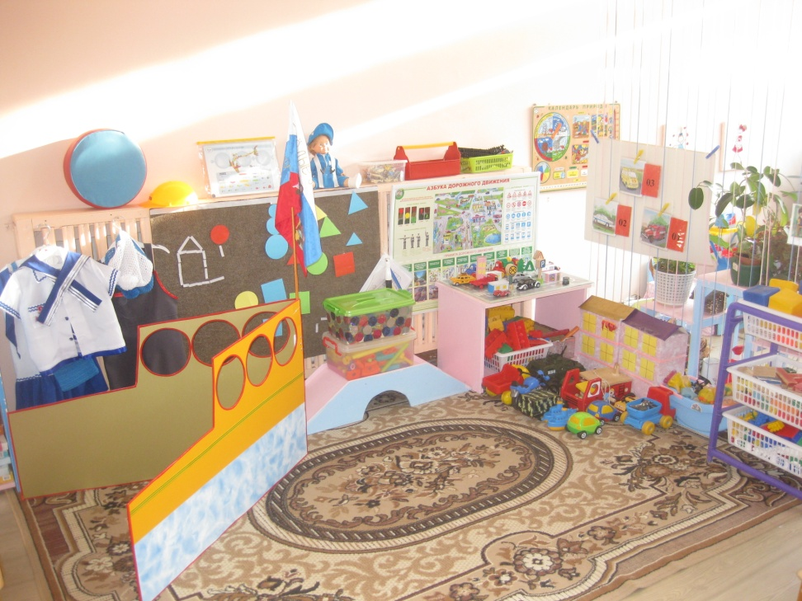
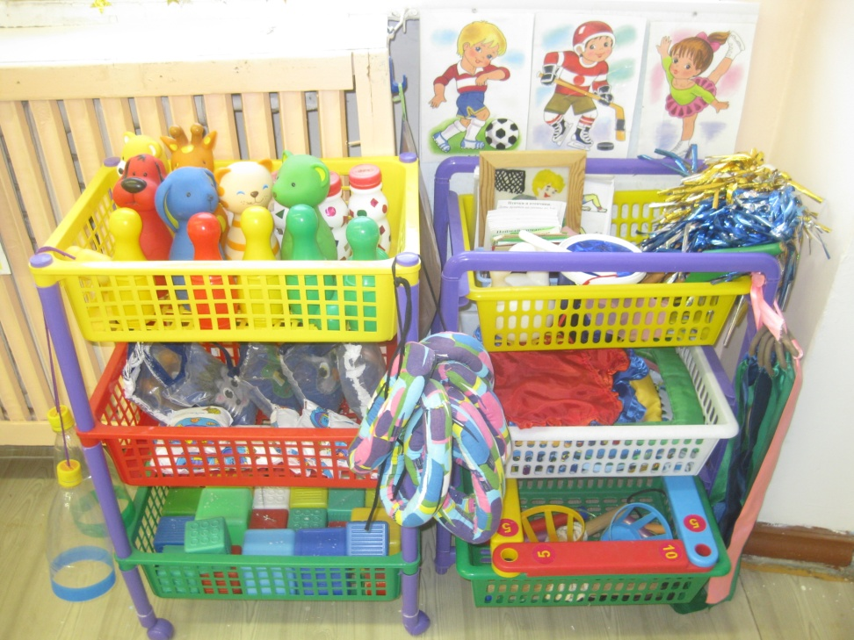
Реализация принципа насыщенности в средней группе № 4 (здание 2)

Slide 5
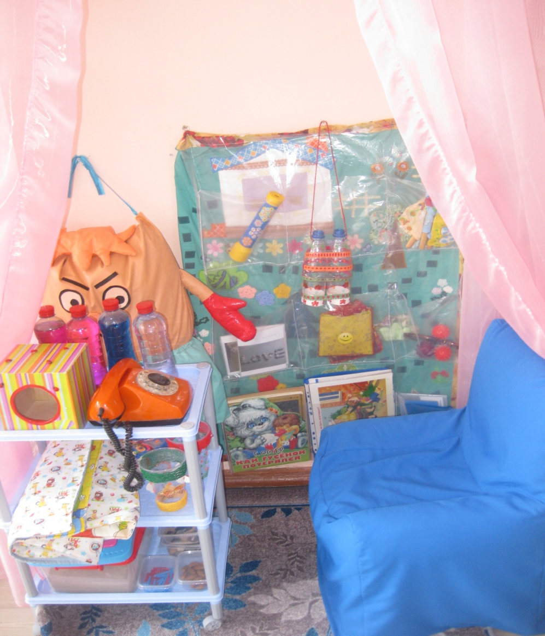
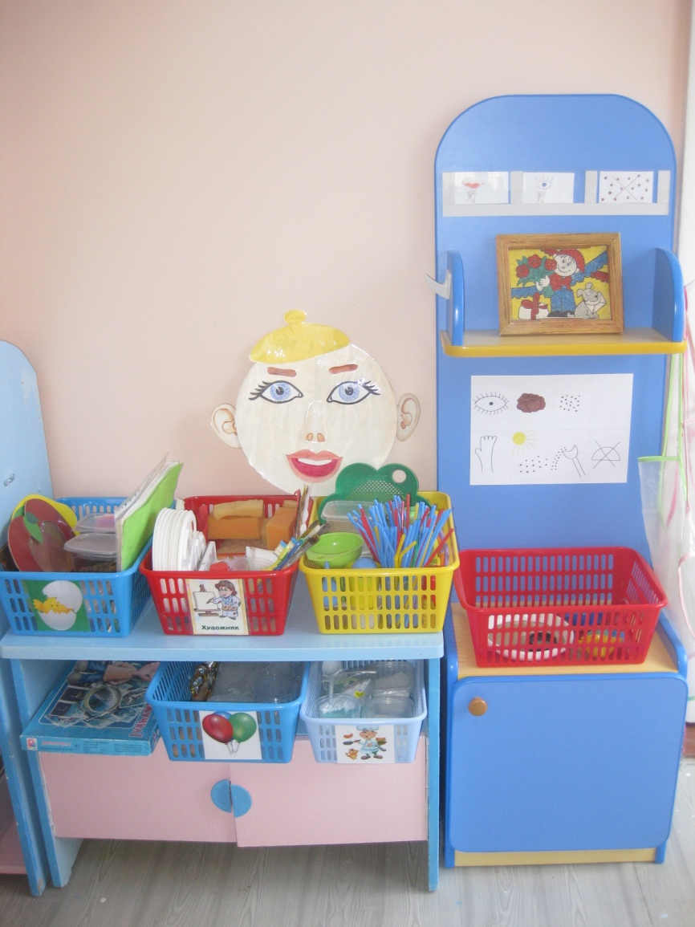
Реализация принципа насыщенности в средней группе № 4 (здание 2)

Slide 6
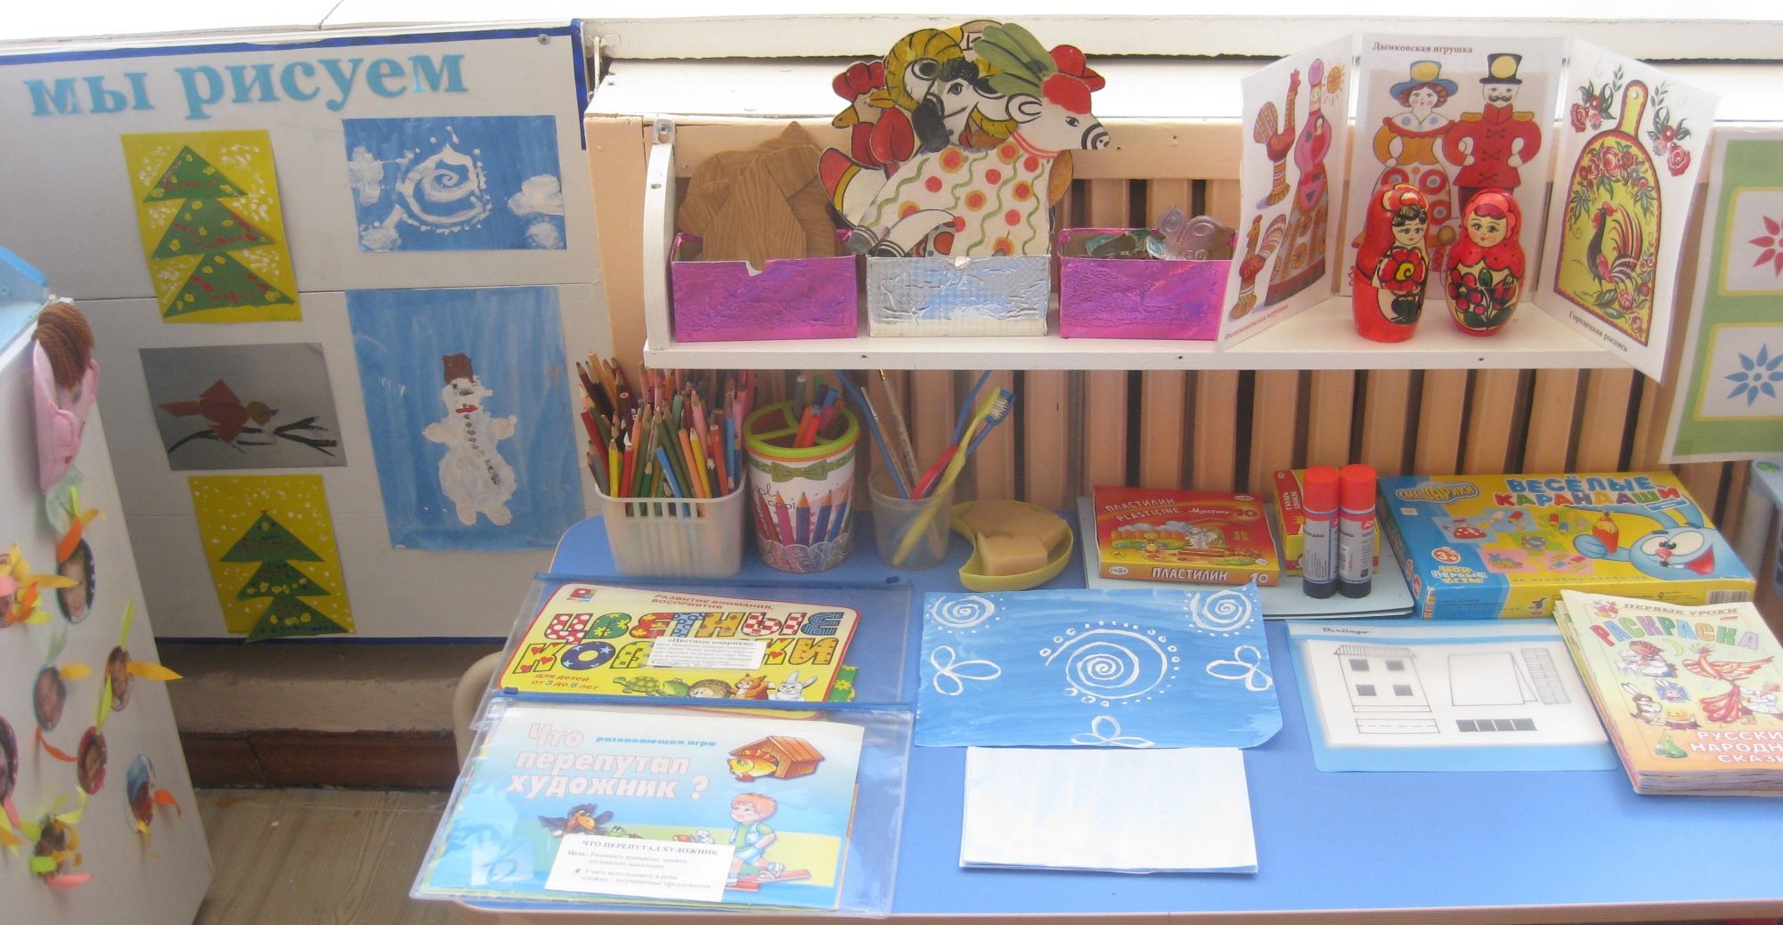

Slide 7
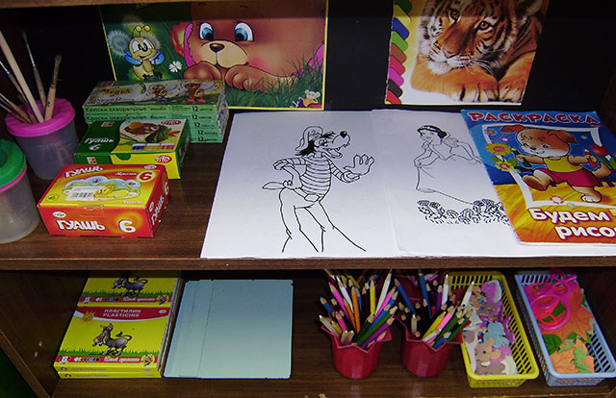
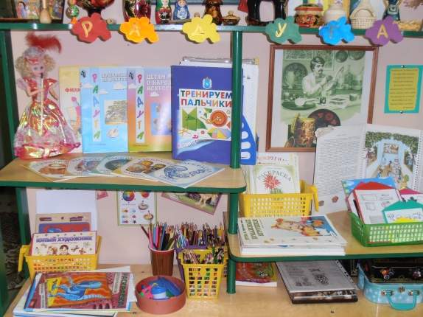
Примеры реализации принципа насыщенности
(интернет)

Slide 8
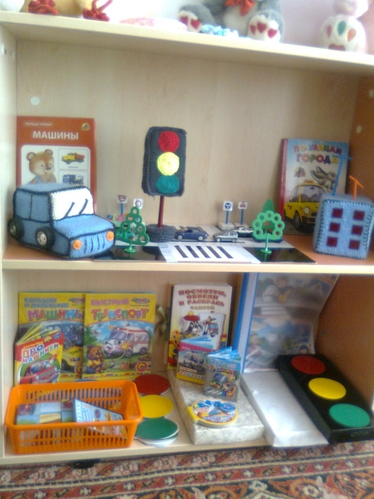
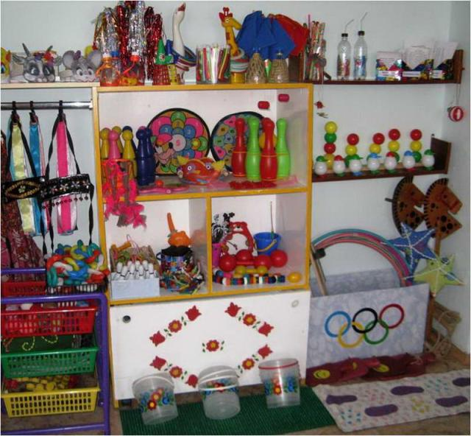

Slide 9
Адреса сайтов
http://ped-kopilka.com
http://www.proshkolu.ru
http://ped.exdat.com

